Slide 1
Презентация НА ТЕМУ:
«Использование игровых технологий в образовательном процессе ДОО, как средство мотивации детской деятельности»
Презентацию выполнила: воспитатель
3 подготовительной группы
«Одуванчик»
Герусова А.В
МКДОУ «ЦРР- Д.С №1»
ЛИСКИ 2021

Slide 2
КАЖДЫЙ ПЕДАГОГ- ТВОРЕЦ ТЕХНОЛОГИИ
Развитие современного общества требует обобщения и систематизации опыта педагогических инноваций, результатов психолого-педагогических исследований. Одним из способов решения этой проблемы является технологический подход к организации образовательной работы с детьми. В дошкольном образовании педагогическая технология представляет собой совокупность психолого-педагогических подходов, определяющих комплекс форм, методов, способов, приёмов обучения, воспитательных средств для реализации образовательного процесса в ДОУ
Каждый педагог – творец технологии, даже если имеет дело с заимствованиями. Создание технологии невозможно без творчества. Для педагога, научившегося работать на технологическом уровне, всегда будет главным ориентиром познавательный процесс в его развивающемся состоянии. Необходимость использования педагогических технологий обусловлена следующими причинами: - социальный заказ (родители, региональный компонент, требования ФГОС) ; - образовательные ориентиры, цели и содержание образования (образовательная программа, приоритетное направление, результаты мониторинга и др.) .

Slide 3
РАДОСТЬ, ПОЗНАНИЕ, ТВОРЧ ЕСТВО!
Игра - что может быть интересней и значимей для ребёнка? Это и радость, и познание, и творчество. Это то, ради чего ребёнок идет в детский сад. Значение игры невозможно исчерпать и оценить развлекательно-рекреативными возможностями. В том и состоит ее феномен, что, являясь развлечением, отдыхом, она способна перерасти в обучение, в творчество, в терапию, в модель типа человеческих отношений и проявлений в труде. В Федеральных государственных общеобразовательных стандартах ДО игра рассматривается как важное средство социализации личности ребенка – дошкольника. Право на игру зафиксировано в Конвенции о правах ребенка (ст. 31).

Slide 4
ЦЕЛЬ ИГРОВОЙ ТЕХНОЛОГИИ
Цель игровой технологии - не менять ребёнка и не переделывать его, не учить его каким-то специальным поведенческим навыкам, а дать возможность «прожить» в игре волнующие его ситуации при полном внимании и сопереживании взрослого. Понятие «игровые педагогические технологии» включает достаточно обширную группу методов и приемов организации педагогического процесса в форме различных педагогических игр. В отличие от игр вообще педагогическая игра обладает существенным признаком - четко поставленной целью обучения и соответствующим ей педагогическим результатом, которые могут быть обоснованы, выделены в явном виде и характеризуются учебно-познавательной направленностью.

Slide 5
Развитие личности, мотивации и способности дошкольников
Согласно ФГОС ДО содержание образовательной программы в ДОУ должно обеспечивать развитие личности, мотивации и способностей детей в различных видах деятельности и охватывать следующие структурные единицы, представляющие определенные направления развития и образования детей (далее – образовательные области) : • социально-коммуникативное развитие; • познавательное развитие; • речевое развитие; • художественно-эстетическое развитие; • физическое развитие.

Slide 6
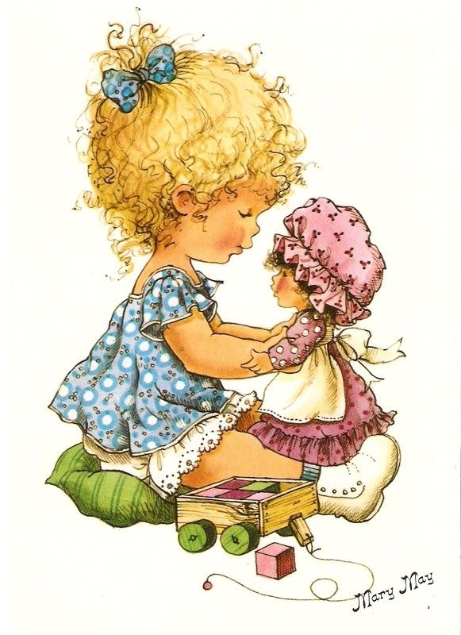
Включение игровых педагогических технологий в организацию образовательной деятельности в ДОУ.
«Сюжетно- ролевая игра»
Игра — ведущий вид деятельности дошкольника. В сюжетно-ролевых играх отражаются представления детей об окружающем мире, взаимоотношениях и профессиональных обязанностях людей. Ребёнок переносится из повседневной рутины: примеряет интересную роль, использует образы памяти и фантазию для действия в придуманной ситуации. Сюжетно-ролевая игра не только развлекает ребёнка, но и является элементом образовательного процесса в детском саду.

Slide 7
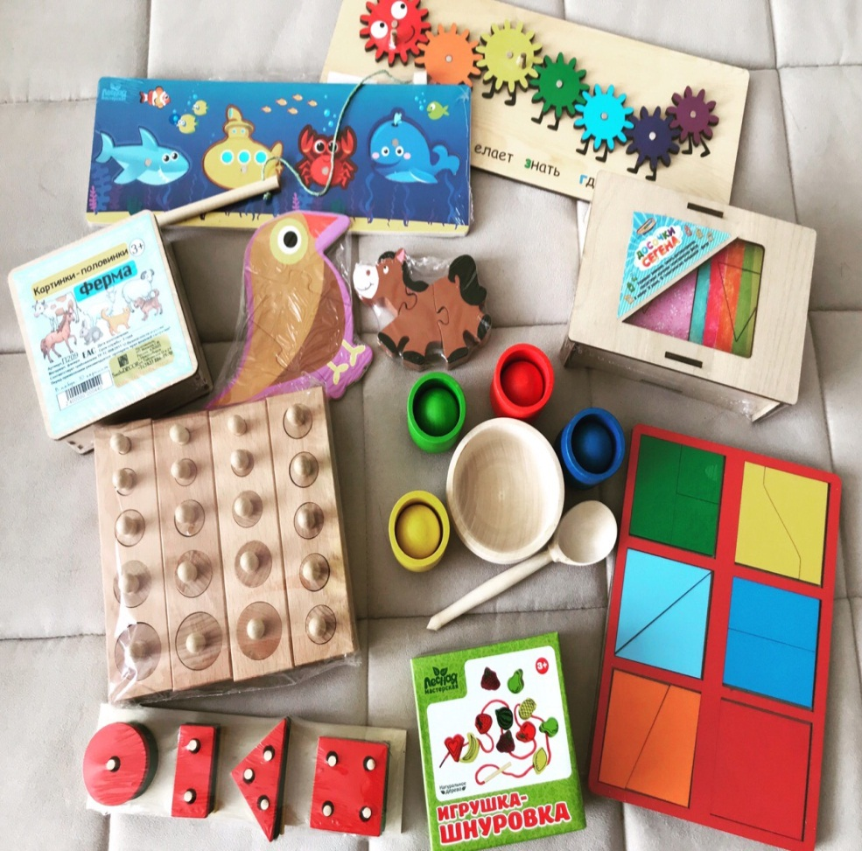
ДИДАКТИЧЕСКАЯ ИГРА
Дидактические игры являются разновидностью игр с правилами. Игры с правилами имеют готовое содержание и заранее установленную последовательность действий; главное в них — решение поставленной задачи, соблюдение правил.
Дидактическая игра – это одно из средств обучения детей дошкольного возраста. Она дает возможность осуществлять задачи воспитания и обучения через доступную и привлекательную для детей форму деятельности.
Ей присущи две функции в процессе обучения.
Первая функция - совершенствование и закрепление знаний. При этом ребенок не просто воспроизводит знания в том виде, в каком они были усвоены, а трансформирует, преобразовывает их, учится оперировать ими в зависимости от игровой ситуации.
Сущность второй функции дидактической игры заключается в том, что дети усваивают новые знания и умения разного содержания.
Дидактические игры – это обучающие игры. Они создаются взрослыми с целью воспитания и обучения детей.

Slide 8
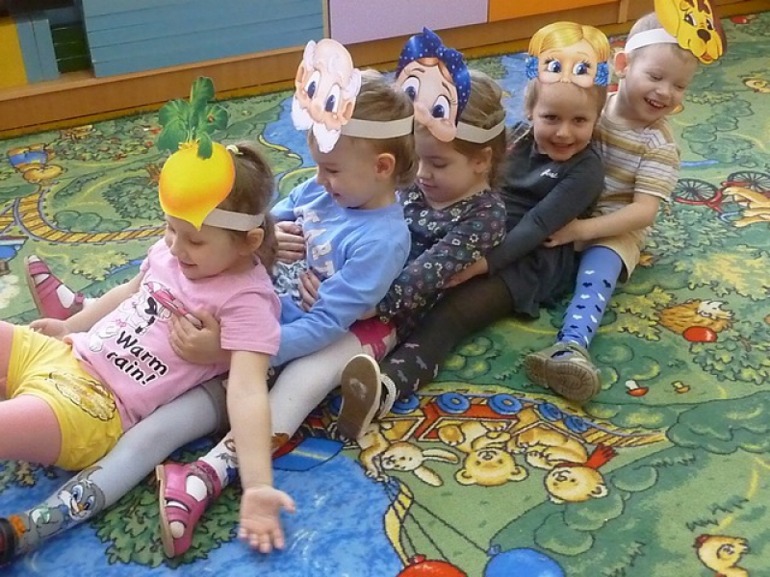
«ИГРА- ДРАМАТИЗАЦИЯ»
Игры – драматизации необходимы и полезны детям на разных этапах
их развития. Игры драматизации – это особые игры, в которых дети сами
изображают героев литературных произведений, чаще это могут быть сказки, песни, стишки. В них ребенок создает свой маленький мир и чувствует себя творцом, хозяином происходящих событий, он сам управляет действиями героев и сам строит их отношения. Малыш разговаривает голосами своих героев, переживает за них. Он как бы перевоплощается в образ, живет его жизнью. Во время таких игр идет интенсивное развитие речи, обогащение словарного запаса, развиваются творческие способности ребенка, его воображение, так же способность управлять собой, учится мыслить самостоятельно и логично. Все это отражается на дальнейшем развитии ребенка и в дальнейшем, на учебной деятельности.

Slide 9
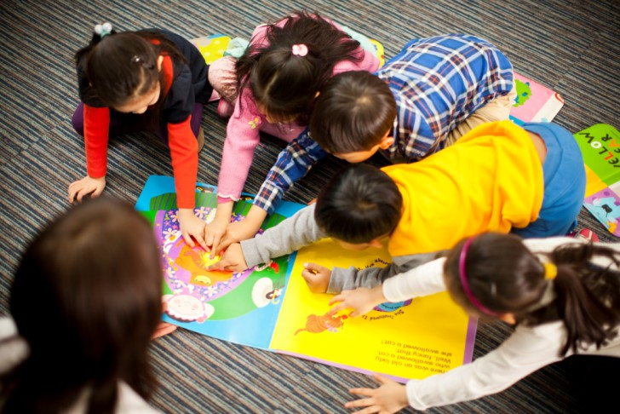
«ЗАНЯТИЕ В ФОРМЕ ИГРЫ»
Игра - ведущий вид деятельности ребенка дошкольного возраста. Именно в игре ребенок реализовывает себя, может показать свои способности, проявить с другой стороны. Занятия, выстроенные в игровой форме помогают педагогу найти индивидуальный подход к каждому ребенку, что так важно в период введения государственного стандарта. С помощью занятия-игры педагог может не только выполнить поставленные задачи, но и спланировать будущую работу в нужном направлении. Особенно, игровые занятия помогают выстроить направленность РППС в группе, ребенок с интересом знакомится с новыми предметами и картинками, таким образом, педагог мотивирует ребенка на контакт заранее.

Slide 10
Связь игровых технологий с воспитательной и образовательной работой доу
Таким образом, игровые технологии тесно связаны со всеми сторонами воспитательной и образовательной работы детского сада и решением его основных задач. В результате освоения игровой деятельности в дошкольном периоде формируется готовность к общественно-значимой и общественно-оцениваемой деятельности ученья.

